Slide 1
Перепишите ритм, расставьте тактовые черты и акцент в размере 2/4:

Slide 2
Перепишите ритм, расставьте тактовые черты и акцент в размере 3/4:

Slide 3
Перепишите ноты:

Slide 4
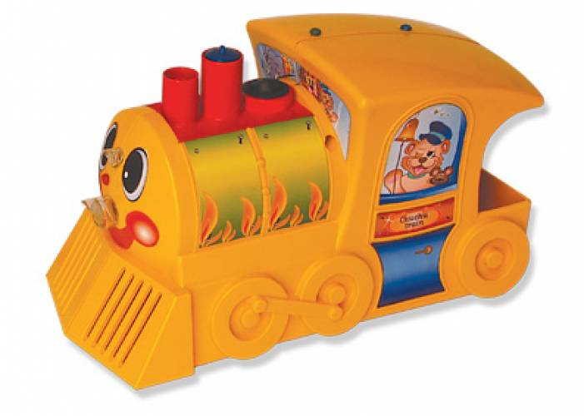
Соедините переписанные ноты с ритмом, и поставьте тактовые черты и акцент:

